Slide 1
第6章 回顾
功能测试与回归测试
性能测试、压力测试、容量测试
安全性测试
可靠性/容错性测试
兼容性测试

Slide 2
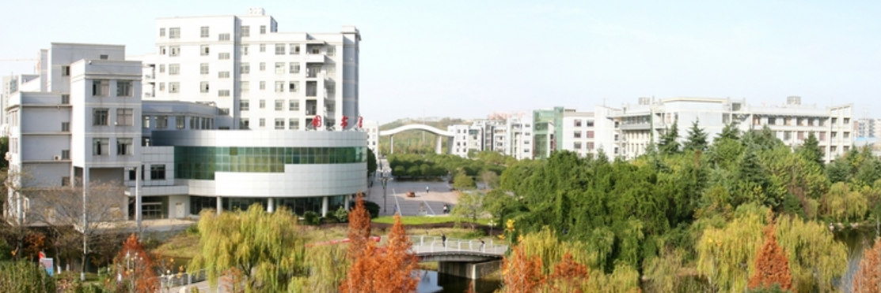
软件测试方法和技术
第7章 验收测试
武汉工程大学计算机学院
易国洪
yiguohong@wit.edu.cn

Slide 3
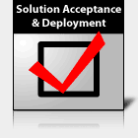
第7章 验收测试
7.1 验收测试的过程和主要内容
7.2 产品规格说明书的验证
7.3 用户界面和可用性测试
7.4 可安装性和可恢复性测试
7.5 文档测试

Slide 4
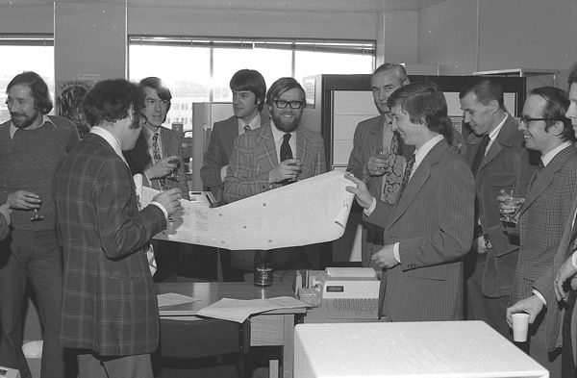
什么是验收测试
验收测试 (Acceptance Test): 在软件产品完成了系统功能和非功能测试之后、产品发布之前所进行的软件测试活动它是技术测试的最后一个阶段，也称为交付测试。

Slide 5
7.1 验收测试的过程和主要内容
前提:
系统或软件产品已通过了系统测试的软件系统。
测试内容:
验证系统是否达到了用户需求规格说明书（可能包括项目或产品验收准则）中的要求，测试尽可能地发现软件中存留的缺陷，从而为软件进一步改善提供帮助，并保证系统或软件产品最终被用户接受。主要包括易用性测试、安装测试、文档（如用户手册）测试等几个方面的内容。

Slide 6
测试步骤
制定测试计划及验收通过准则，通过客户评审
设计测试用例并通过评审
准备测试环境与数据，执行测试用例，记录测试结果
分析测试结果，根据验收通过准则分析测试结果，作出验收是否通过及测试评价。
测试项目通过；
测试项目没有通过，但存在变通方法，在维护后期或下一个版本改进；
测试项目没有通过，并且不存在变通方法，需要很大的修改；
测试项目无法评估或者无法给出完整的评估。此时须给出原因
提交测试报告

Slide 7
验收标准和注意事项
验收测试完成标准:
完全执行了验收测试计划中的每个测试用例
在验收测试中发现的错误已经得到修改并且通过了测试、或经过评估留待下一版本中修改
完成软件验收测试报告
注意事项：
必须编写正式的、单独的验收测试报告
验收测试必须在实际用户运行环境中进行
由用户和测试部门共同执行。如公司自开发产品，应由测试人员，产品设计部门，市场部门等共同进行

Slide 8
敏捷中的验收测试
回归测试+BVT
Daily
全过程持续的单元/系统测试
测试需求测试任务
测试计划
测试用例
验收测试
可发布的产品阶段性成果
产品 Backlog
(确定优先级)

Slide 9
敏捷中的验收测试-续
验收测试即可了有关故事的一些假设，这些假设可能还没有和开发人员讨论过
验收测试提供可检查故事是否被完整实现的基本标准
验收测试应有客户来写而不是开发人员
验收测试应该在程序写代码之前就写好
如果新的验收测试对阐明故事的细节活意图没有任何帮助，就不用再写

Slide 10
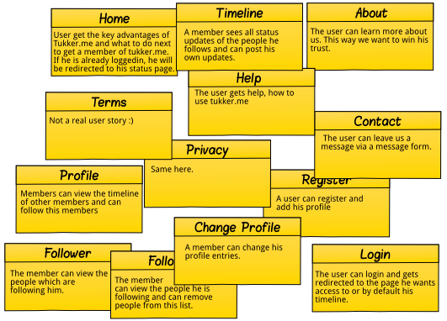
Agile验收测试-对User Story的验证

Slide 11
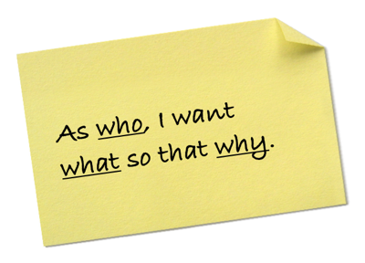
User Story 验收标准
A user cannot submit a form without completing all the mandatory fields
Information from the form is stored in the registrations database
Protection against spam is working
Payment can be made via credit card
An acknowledgment email is sent to the user after submitting the form.
As a conference attendee, I want to be able to register online, so I can register quickly and cut down on paperwork
Notes:
What information needs to be collected to allow a user to register?
Where does this information need to be collected/delivered?
Can the user pay online as part of the registration process?
Does the user need to be sent an acknowledgment?

Slide 12
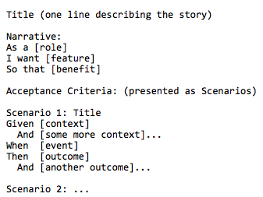
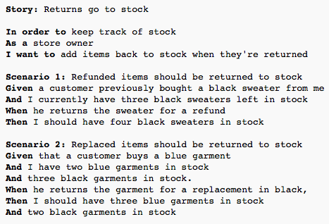
BDD 需求即测试
Notes:
http://dannorth.net/whats-in-a-story/
http://en.wikipedia.org/wiki/Behavior-driven_development
http://leanagilechange.com/leanagilewiki/index.php?title=Behaviour_Driven_Development
http://behave.readthedocs.org/en/latest/philosophy.html

Slide 13
7.2 产品规格说明书的验证
产品规格说明书的审核
从客户的角度和立场进行审核工作
检验套用标准的正确性，不要和行业规范相抵触
审查、研究同类产品。
验证其完整性、准确性、一致性、合理性等特性。
产品规格说明书的验证
已经实现的特性标识为通过
特性没有实现、报告bug并在报告中体现
特性基本实现，但与其不一致，报bug并在报告中体现

Slide 14
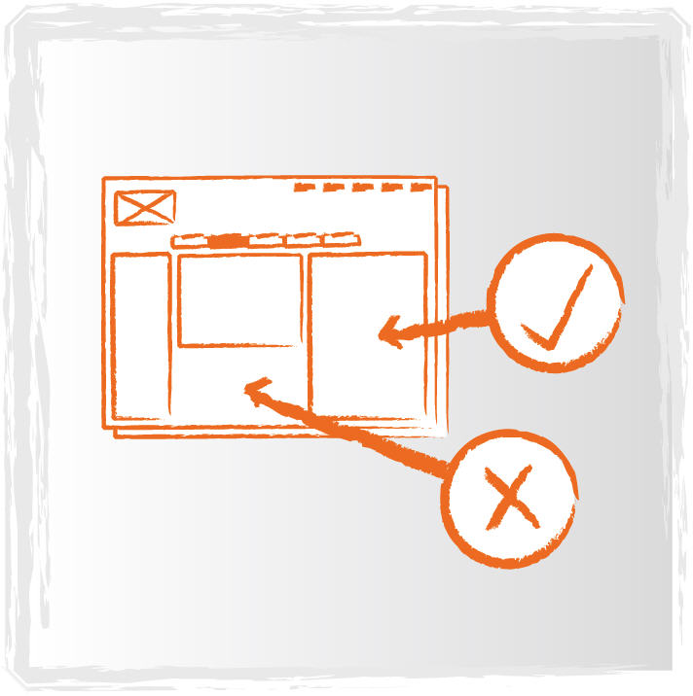
什么是易用性( usability)?
Easy to discover
Easy to learn
Easy to use
Availability

Slide 15
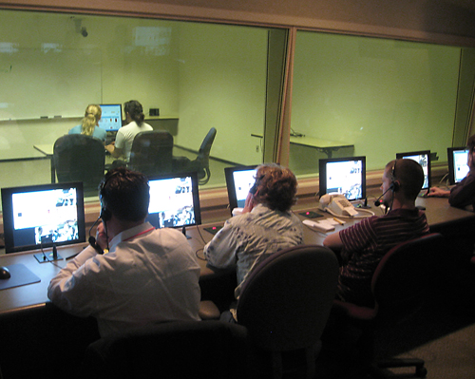
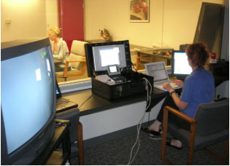
易用性测试实验室

Slide 16
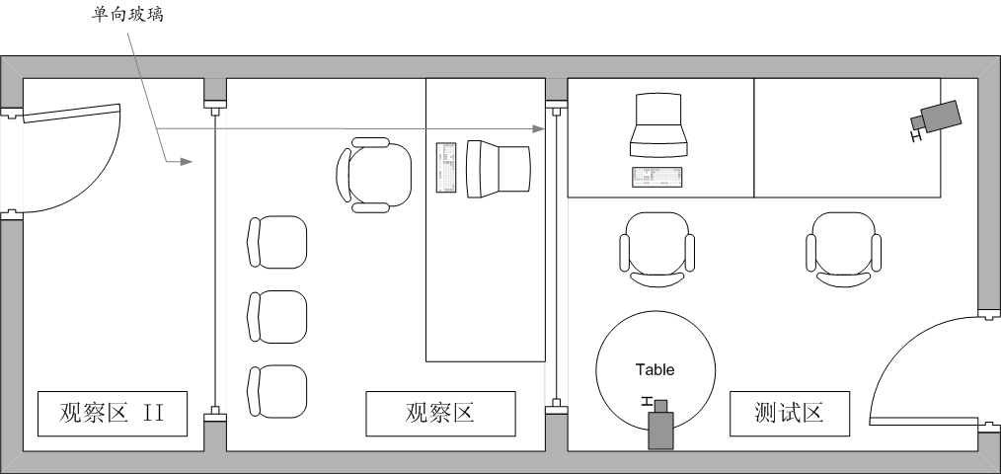
Microsoft 的易用性测试
180 易用性测试工程师
25 易用性测试实验室

Slide 17
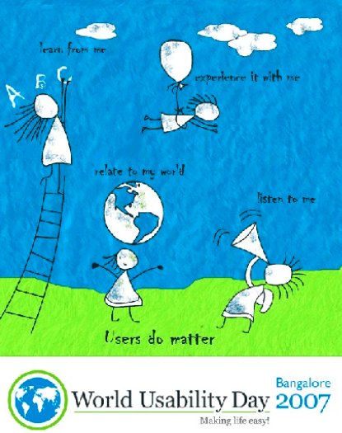
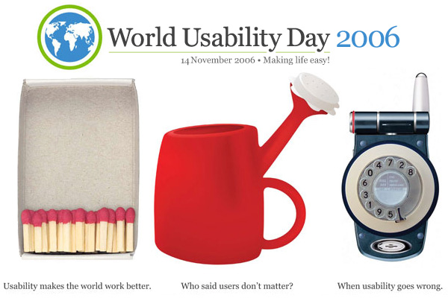

World Usability Day
http://www.worldusabilityday.org/

Slide 18
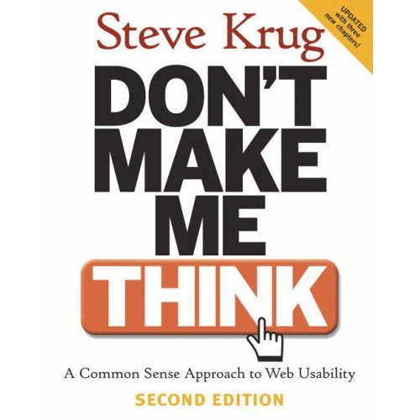
7.3 用户界面和易用性测试
用户界面的 7个要素:
符合标准和规范
直观性
一致性
灵活性
舒适性
正确性
实用性
易用性测试没有具体量化的指标，主观性较强

Slide 19
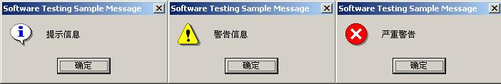
符合标准和规范
通常标准是已经确立的，多数用户已经熟悉并接受了这些标准和规范、或已经认同了这些信息所代表的意义。
例：
如果软件在某一个平台上运行，就需要把该平台的标准和规范作为产品规格说明书的补充内容，在建立测试案例时和产品规格说明书一样作为依据

Slide 20
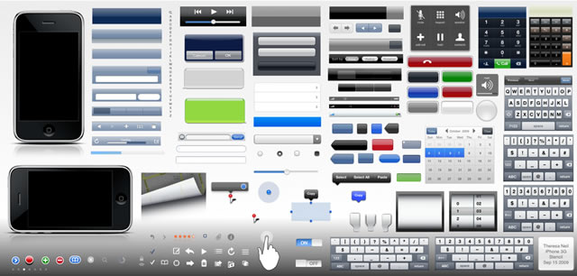
示例

Slide 21
直观性和一致性
直观性：
- 首先了解所需的功能或期待的响应显著，并在预期的地方出现。
- 其次要考虑用户界面的组织和布局是否合理。
一致性：
- 包括软件本身的一致性，以及软件与其他软件的一致性。

Slide 22
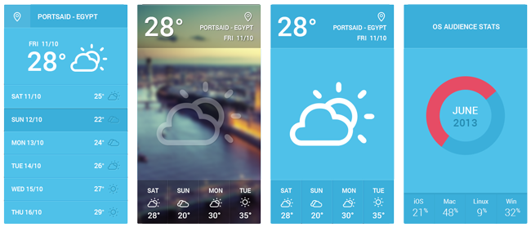
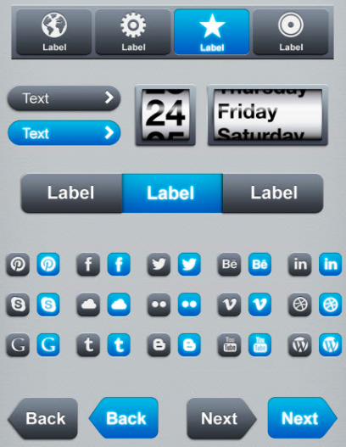
示例1

Slide 23
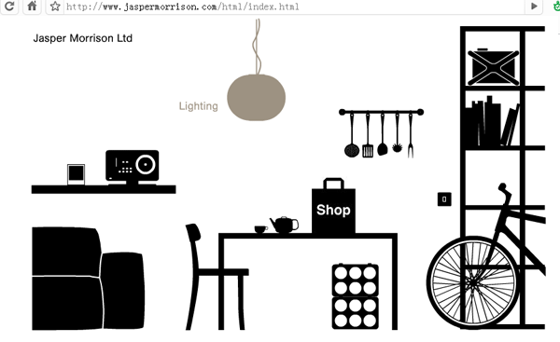
直观性示例2

Slide 24
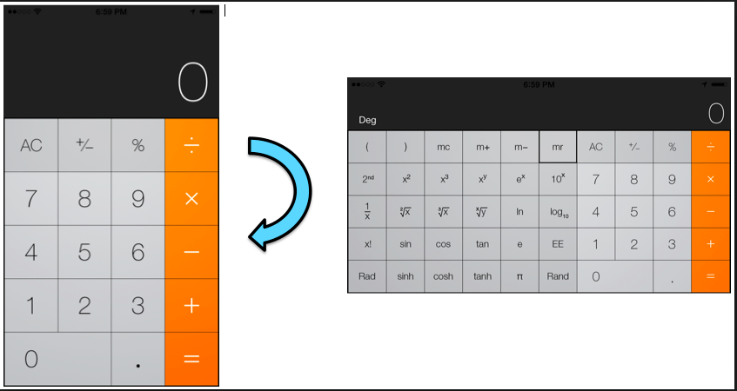
灵活性
用户可灵活地选择不同的状态和方式，完成相应的功能。但灵活性也可能发展为复杂性，太多的状态和方式增加了用户理解和掌握的困难，也增加了编程的难度和测试的工作量
例：

Slide 25
舒适性、正确性、实用性
舒适性：
恰当的表现、合理的安排、必要的提示或更正能力等是要考虑的因素，包括容错处理和性能。
正确性：
正确性的问题一般都很明显，比较容易发现。
实用性：
实用性不是指的是软件本身是否实用，而仅仅指的是具体特性是否实用。大型软件的开发或周期较长经过几次反复的软件开发中容易产生一些没有实用性的功能。

Slide 26
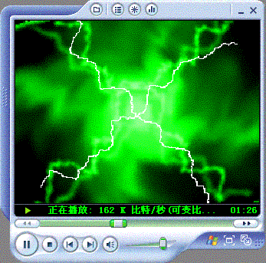
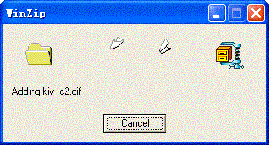
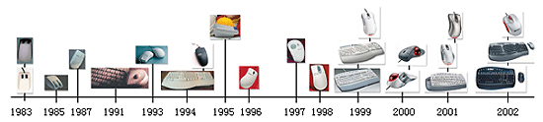
舒适性例子

Slide 27
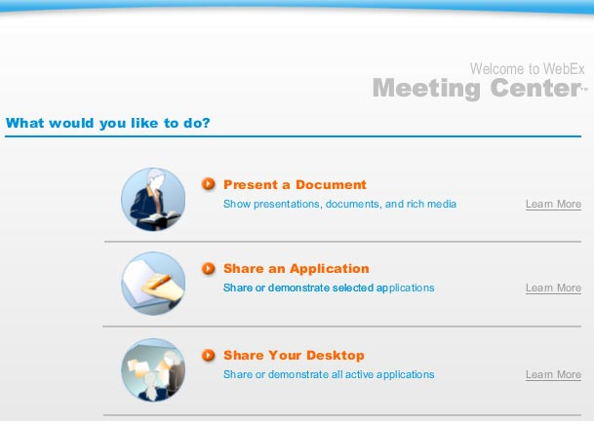
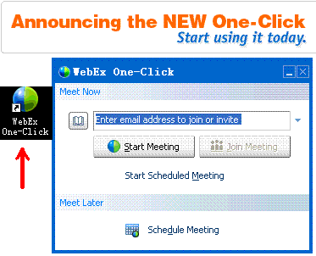
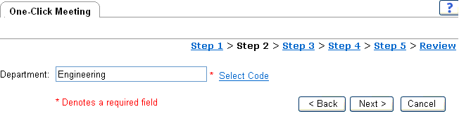
简单性
1-click
Next → Next → Next …

Slide 28






兼容性问题

Slide 29

7.4 可安装性和可恢复性测试
系统软件安装
应用软件安装
服务器的安装
客户端的安装
产品升级安装

Slide 30
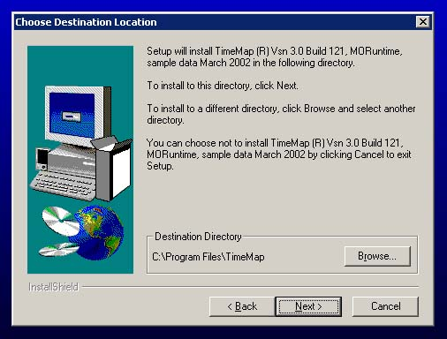
安装性测试

Slide 31
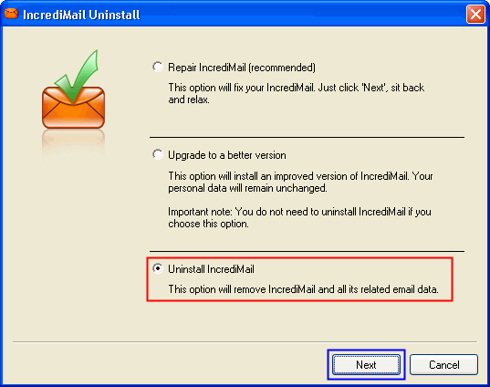
卸载
卸载最大的风险是什么？

Slide 32
可安装性测试
安装说明书有无对安装环境限制和特别要求？
过程是否简单、易掌握？
过程中是否有明显的、合理的提示信息？
是否会出现不可预见或不可修复的错误？
安装程序是否占用与原系统冲突的资源(如端口)？
安装中途是否可退出？是否能够后退？
能否安全卸载测试？
升级安装后原有程序是否可正常运行？
许可证号码与注册号码的验证

Slide 33
可恢复性测试
检查系统的容错能力。当系统出错时，能否在指定时间内修正错误或重新启动系统。
恢复测试:通过各种手段、让软件强制性地发生故障，然后验证系统是否能尽快恢复。
对于自动恢复需验证重新初始化、检查点、数据恢复和重新启动等机制的正确性；
对于人工干预的恢复系统，还需估测平均修复时间，确定其是否在可接受的范围内。

Slide 34
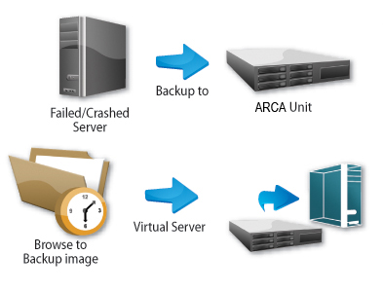
可恢复性测试
Process
Component
Service
System
Cluster
Data Center

Slide 35
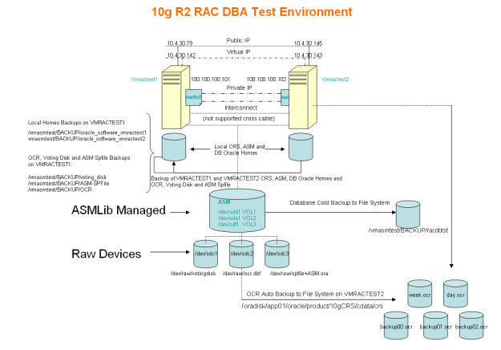
示例

Slide 36
示例（backup test）
Database Cold Backup on File System
Vmractest1 and Vmractest2 software backup
OCR (Oracle Cluster Registry) backups
Voting Disk backups
ASM (Automatic Storage Management) Spfile backups
Spfile：Persistent initialization parameter file
Notes:
Oracle ASM

Slide 37
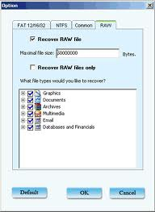
示例（crash）
Database loss
OCR loss
Voting Disk loss
ASM Spfile loss
Software loss.
Node crash
REF: http://blogs.oracle.com/AlejandroVargas/2006/12/rac_asm_crash_and_recovery_tes.html

Slide 38
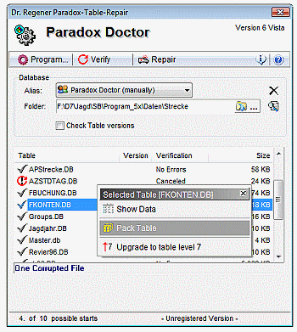
示例（Repair）

Slide 39
7.5 文档测试
联机帮助文档或用户手册；
指南和向导；
安装、设置指南；
示例及模板；
错误提示信息；
用于演示的图像和声音；
授权/注册登记表及用户许可协议；
软件的包装、广告宣传材料；
……

Slide 40
怎样进行文档测试
好的文档能达到提高易用性、提高可靠性、降低技术支持费用的目的，从而提高了产品的整体质量。
主要检查文档:
正确性
完备性
可理解性

Slide 41
α/β测试
α 测试: 开发公司组织内部人员模拟各类用户行对即将面市软件产品（称为α版本）进行测试，试图发现错误并修正
经过α测试调整的软件产品称为β版本
β 测试：组织外部的典型用户在日常工作中实际使用β版本，并要求用户报告异常情况、反馈使用意见。然后软件开发公司再对β版本进行改错和完善。
验收测试报告，也称为发布报告（Release Report）

Slide 42
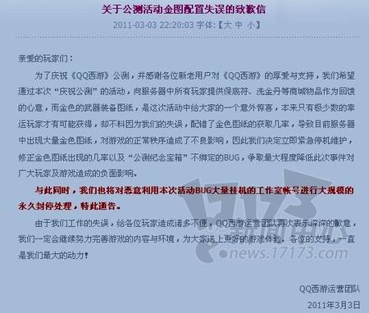
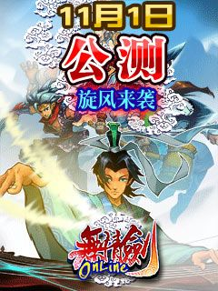
示例：游戏公测

Slide 43
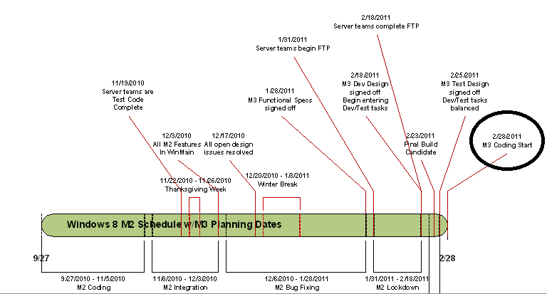
示例：后期测试里程碑

Slide 44


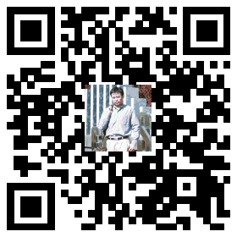
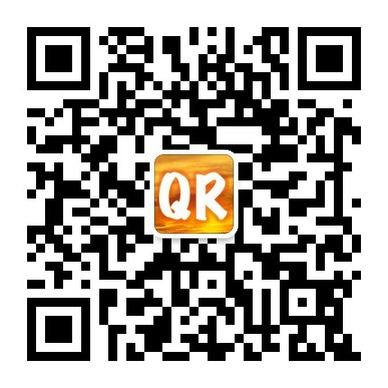
Q & A
Thank you

